Slide 1
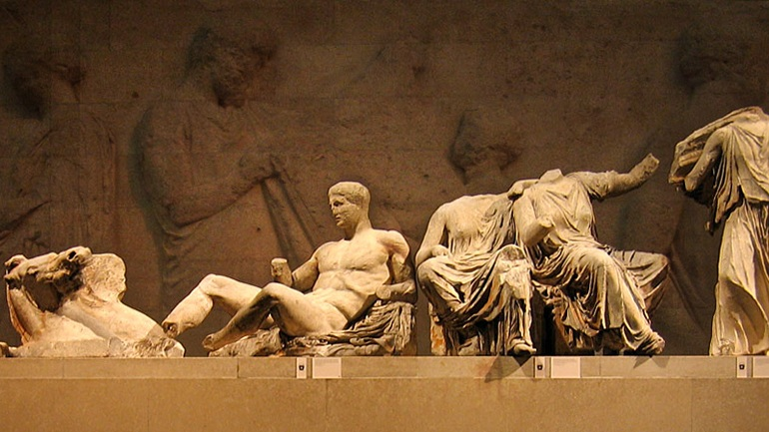
ΚΛΑΣΙΚΗ ΕΠΟΧΗ
Β΄μισό του 5^{ου} αι. Π.Χ.

Slide 2
ΠΛΑΣΤΙΚΗ
Ενδεικτικό χαρακτηριστικό για τις κατευθύνσεις της γλυπτικής κατά τον 4ο αιώνα π.Χ. είναι η απόδοση του τρισδιάστατου καλλιτεχνικού χώρου. Οι ανθρώπινες μορφές αποδεσμεύονται από το νοητό ή πραγματικό επίπεδο μπροστά στο οποίο ήταν τοποθετημένες και γίνονται περίοπτες, καθώς αποκτούν βάθος.
Επιπλέον, οι γλύπτες πειραματίζονται με τις δυνατότητες απεικόνισης διάφορων στάσεων του ανθρώπινου σώματος, αποδίδοντας πιο έντονα την κίνηση και δημιουργώντας πολύπλοκες συνθέσεις.
Ενώ παράλληλα αποδίδουν πιο ελεύθερα τις ανατομικές και άλλες λεπτομέρειες.

Slide 3
ΠΛΑΣΤΙΚΗ
Εξαίρεση:
Έργο του Κηφισόδοτου
Τεχνοτροπικά το έργο θυμίζει ώριμη κλασική εποχή: πέπλος, πλοκάμοι που φτάνουν στο στήθος, βαθιές πτυχές.
Έχει τονισμένη μία όψη, την μπροστινή.
Η σύνθεση όμως των δύο μορφών του συμπλέγματος, δεν τονίζει το βάθος. Οι δύο μορφές βρίσκονται παράλληλα σε ένα επίπεδο. Αυτό έρχεται σε αντίθεση με τους υπόλοιπους γλύπτες του 4^{ου} αι. π.Χ.
Ειρήνη και Πλούτος, μαρμάρινο αντίγραφο χάλκινου έργου του Κηφισόδοτου, περίπου 374-370 π. Χ.

Slide 4
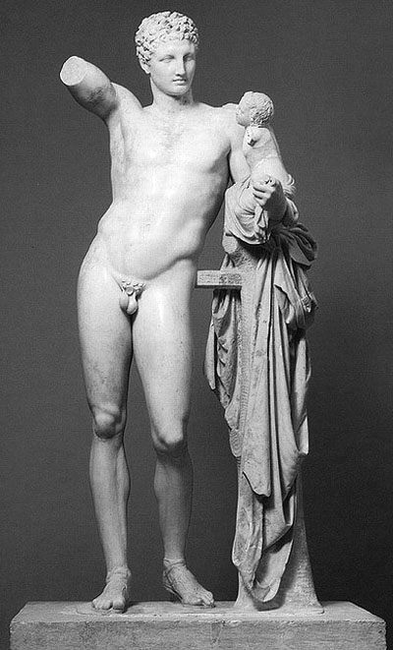
ΠΛΑΣΤΙΚΗ
Εξαίρεση:
Σιγμοειδής κάμψη των σωμάτων, η οποία σε μερικές μορφές είναι τόσο έντονη ώστε αυτές να μην μπορούν να σταθούν χωρίς την ύπαρξη κάποιου στηρίγματος.
Τονισμός μια κύριας καλλιτεχνικής όψης (όπως ο Κηφισόδοτος)/ άρνηση ή αδιαφορία για το άπλωμα των μορφών στο χώρο.
Ανδρικές και γυναικείες μορφές χαρακτηρίζονται ως θηλυκές.
Ο Πραξιτέλης είναι ο γλύπτης που γυμνώνοντας εντελώς την Αφροδίτη καθιερώνει τον αισθησιασμό.
Αφροδίτη της Arles, αντίγραφο έργο του Πραξιτέλη, Παρίσι, περίπου 360 π.Χ.
Ο Ερμής με τον Διόνυσο – παιδί, πρωτότυπο έργο του Πραξιτέλη, 340-330 π.Χ.

Slide 5
ΠΛΑΣΤΙΚΗ
Έργο του Λεωχάρη που χρονολογείται γύρω στο 330/320 π.Χ.
Οι διαγώνιοι άξονες που διέπουν τη μορφή, ο ευρύς διασκελισμός της, η στροφή του κεφαλιού σε διαφορετική κατεύθυνση από εκείνη του σώματος «ανοίγουν» τη μορφή στο χώρο, επιτείνουν την αίσθηση της κίνησης και τονίζουν παράλληλα το στιγμιαίο χαρακτήρα της «επιφάνειας» του θεού.
Απόλλων Belvedere., αντίγραφο χάλκινου έργου του Λεωχάρη, Ρώμη, 330-320 π.Χ.

Slide 6
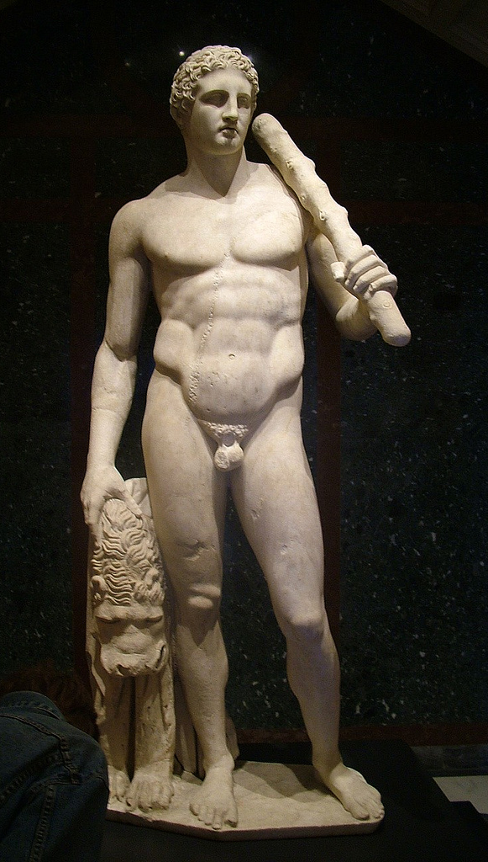
ΠΛΑΣΤΙΚΗ
Έργα του Σκόπα.
Επιχειρείται άνοιγμα της μορφής στο χώρο με τη στροφή του κεφαλιού και τη στάση των άλλων μερών του σώματος, χωρίς ωστόσο να αναιρείται η μια κύρια όψη.
Μελέαγρος, αντίγραφο του έργου του Σκόπα, Ρώμη, γύρω στο 340 π.Χ.
Ηρακλής Lansdowne, αντίγραφο έργο του Σκόπα, Καλιφόρνια, γύρω στο 340 π.Χ.

Slide 7
ΠΛΑΣΤΙΚΗ
Απόδοση του πάθους.
Έντονη κινημένη μορφή.
Το ριγμένο πίσω κεφάλι με τα λυτά ανάκατα μαλλιά και η συστροφή του κορμού , που κάνει το ένδυμα να ανοίγει και να αποκαλύπτει γυμνό το στήθος και τον αριστερό μηρό της, συντελούν στην πειστική ενσάρκωση της «θείας μανίας» που βρίσκεται.
Η Μαινάδα της Δρέσδης, αντίγραφο του έργου του Σκόπα, Δρέσδη, περίπου 340-330 π.Χ.

Slide 8
ΠΛΑΣΤΙΚΗ
Το άπλωμα των μορφών στις τρεις διαστάσεις του καλλιτεχνικού χώρου είναι επίτευγμα του μεγάλου Πελοποννήσιου γλύπτη του 4^{ου} αι. π.Χ., του Λύσιππου από τη Σικυώνα. Η κατάκτηση αυτή του χώρου θα ανοίξει νέους δρόμους πάνω στους οποίους θα βαδίσει σε ορισμένες περιόδους η ελληνιστική πλαστική.
Άλλα λυσίππεια γνωρίσματα:
Τα ψηλά και λεπτά μέρη των μορφών
Τα μικρά κεφάλια με τα επίσης μικρά και λεπτά χαρακτηριστικά του προσώπου
Το χαμηλό ανάγλυφο των μαλλιών

Slide 9
ΠΛΑΣΤΙΚΗ
Ο θεατής μπορεί να δει το άγαλμα αυτό ικανοποιητικά από περισσότερες της μίας οπτικές γωνίες. Το τέντωμα του δεξιού χεριού του μπροστά και κάθετα προς τον κορμό καθώς και η λοξή τοποθέτηση του αριστερού χεριού μπροστά στο στήθος συντελούν στην απόδοση της μορφής σε πολλά επίπεδα που εκτείνονται σε βάθος.
Ο Αποξυόμενος, αντίγραφο χάλκινου έργου του Λύσιππου, γύρω στο 330-320 π.Χ.

Slide 10
ΠΛΑΣΤΙΚΗ
Επίτευγμα του Λύσιππου.
Για πρώτη φορά έχουμε στην πλαστική την παράσταση του Έρωτα σαν μικρού αγοριού με παιδικά χαρακτηριστικά και όχι σαν μικρογραφία ενήλικα.
Ο Λύσιππος αποτελεί τον τελευταίο μεγάλο γλύπτη των κλασικών χρόνων και συγχρόνως τον πρώτο της ελληνιστικής εποχής.
Έρως τοξότης, αντίγραφο χάλκινου έργου του Λυσίππου, Ρώμη, γύρω στο 330-320 π.Χ.

Slide 11
ΑΓΓΕΙΟΓΡΑΦΙΑ
Με τη φάση του πλούσιου ρυθμού έκλεισε ο κύκλος της ερυθρόμορφης αγγειογραφίας του 5^{ου} αι. π.Χ.
Τον 4^{ο} αι. π.Χ. η Αττική εξακολουθεί να παράγει ερυθρόμορφα αγγεία, γνωστά ως αγγεία του ρυθμού Κερτς, επειδή βρέθηκαν σε τάφους στο Κερτς της Νότιας Ρωσίας, το αρχαίο Παντικάπαιο.
Τα αγγεία αυτά χρονολογικά φθάνουν έως το 330 π.Χ. περίπου.

Slide 12
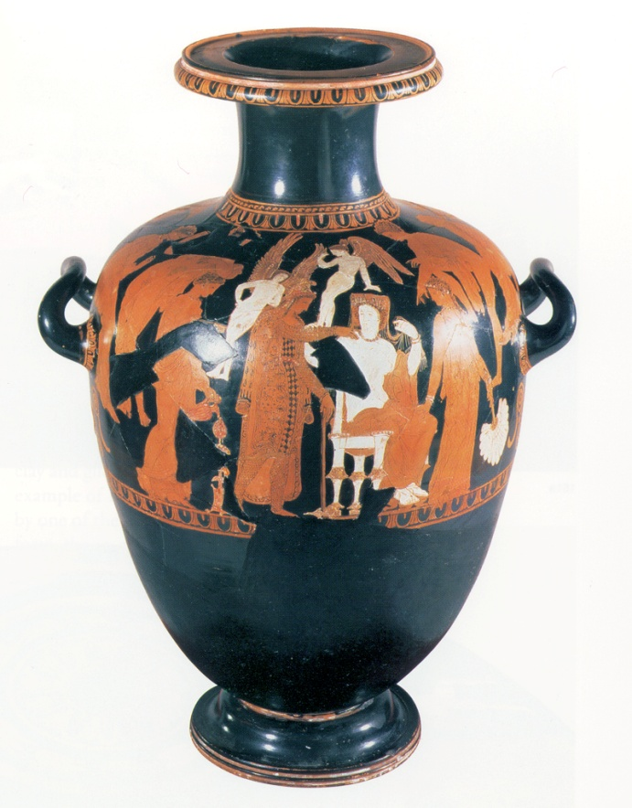
ΑΓΓΕΙΟΓΡΑΦΙΑ
Η λιτότητα του 5^{ου} αι. π.Χ. παραχωρεί τη θέση της στο πομπώδες που αποβλέπει στον εύκολο εντυπωσιασμό.
Ξεχωρίζουν από τις βαριές και πλούσιες σε κοσμήματα και επίθετα χρώματα παραστάσεις τους.
Γαμικός λέβητας ρυθμού Kertsch με παράσταση νεόνυμφης, ερώτων και γυναικών την επαύριο του γάμου: επαύλια, Λένινγκραντ, β’ μισό 4^{ου} αι. π.Χ.

Slide 13
ΜΕΓΑΛΗ ΖΩΓΡΑΦΙΚΗ ΨΗΦΙΔΩΤΑ
Μεγάλη ανάπτυξη σημειώνεται από τον 4^{ο} αι. π.Χ. και σε όλη τη διάρκεια της ελληνιστικής εποχής στη μεγάλη ζωγραφική και στην τέχνη του ψηφιδωτού.
Οι παρακάτω εικόνες αντανακλούν επιτεύγματα της μεγάλης ζωγραφικής. Μαρτυρούν το ζωηρό ενδιαφέρον των ζωγράφων της εποχής για την τρισδιάστατη παράσταση της ανθρώπινης μορφής και ξεχωρίζουν για την πετυχημένη απόδοση του όγκου και της υφής των μορφών και αντικειμένων, ενώ το τοπίο μόλις που αρχίζει να δηλώνεται.

Slide 14
ΜΕΓΑΛΗ ΖΩΓΡΑΦΙΚΗ ΨΗΦΙΔΩΤΑ
Ψηφιδωτό από οικία της Πέλλας με υπογραφή του ψηφοθέτη Γνώσιος, κηνύγι ελαφιού, τέλγ του 4^{ου} – αρχές 3^{ου} αι. π.Χ.

Slide 15
ΜΕΓΑΛΗ ΖΩΓΡΑΦΙΚΗ ΨΗΦΙΔΩΤΑ
Ψηφιδωτό από την οικία του Φαύνου στην Πομπηία, η μάχη της Ισσού, αντίγραφο ζωγραφικού πίνακα του Φιλόξενου από την Ερέτρια από τα τέλη του 4^{ου} – αρχές 3^{ου} αι. π.Χ.

